Slide 1
Governança nas Estatais
Guilherme Bastos

Slide 2
GUILHERME SORIA BASTOS FILHO
Mais de 30 anos de experiência no agronegócio brasileiro nas áreas de inteligência e análise de mercados agrícolas, planejamento estratégico, investimentos e treinamento, dos quais 18 anos em cargos de gerência e gestão, com vivência em empresas estatais e multinacionais dos setores de trading de grãos, armazenagem, logística e pesquisa agropecuária.
Engenheiro Agrônomo pela UFV (Viçosa, MG), Mestre em Agricultura, concentração em Economia pela Esalq/USP e em Agricultural Economics (University of Maryland).
Membro e presidente do Conselho de Administração da Empresa Brasileira de Pesquisa Agropecuária (Embrapa). Foi Chefe da Assessoria Estratégica, Secretário de Política Agrícola do Ministério da Agricultura, Pecuária e Abastecimento (Mapa). Foi Assessor Especial da Ministra. Ocupou os cargos de Diretor-Executivo Presidente e Diretor-Executivo de Política Agrícola e Informações da Companhia Nacional de Abastecimento (Conab).

Slide 3
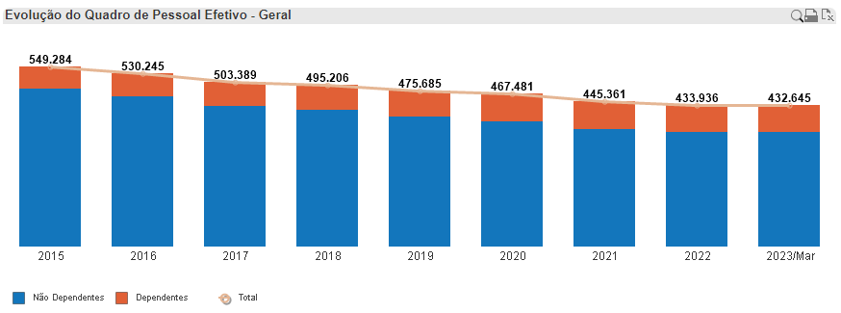
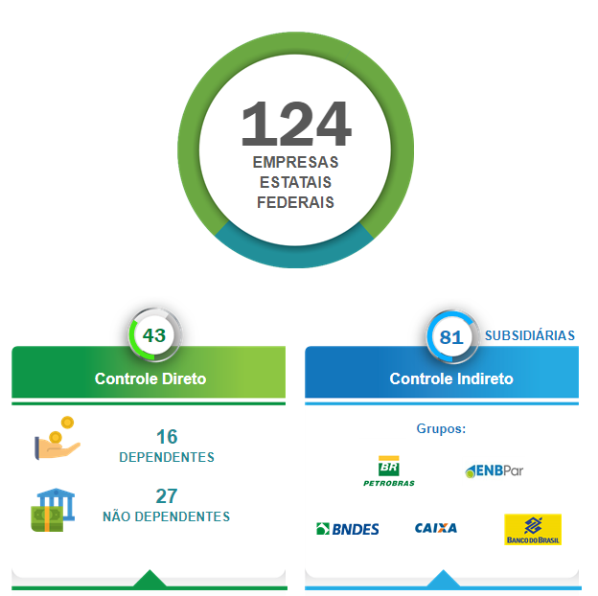
Quadro de Pessoal Efetivo: 432 mil
http://www.panoramadasestatais.planejamento.gov.br/
Programa de Dispêndios Globais (PDG): R$ 2,4 trilhões

Slide 4
Sociedades por Ações
Organização Adm Fed
diretrizes estatais fed
PND
https://www.gov.br/economia/pt-br/assuntos/empresas-estatais-federais/central-de-conteudo/apresentacoes/arquivos/sest-e-ministerios-supervisores
CGPAR: CGPAR - Comissão Interministerial de Governança Corporativa e de Administração de Participações Societárias da União

Slide 5
LEI Nº 13.303, DE 30 DE JUNHO DE 2016
Art. 2º A exploração de atividade econômica pelo Estado será exercida por meio de empresa pública, de sociedade de economia mista e de suas subsidiárias.
§ 1º A constituição de empresa pública ou de sociedade de economia mista dependerá de prévia autorização legal que indique, de forma clara, relevante interesse coletivo ou imperativo de segurança nacional, nos termos do caput do art. 173 da Constituição Federal .
...
Art. 3º Empresa pública é a entidade dotada de personalidade jurídica de direito privado, com criação autorizada por lei e com patrimônio próprio, cujo capital social é integralmente detido pela União, pelos Estados, pelo Distrito Federal ou pelos Municípios.

Slide 10
Estrutura de Governança
Assembleia Geral: Órgão decisório máximo e soberano da empresa, pelo qual os acionistas se manifestam diretamente.
Conselho Fiscal: Órgão responsável pela fiscalização isenta das contas e demonstrações financeiras da empresa. Terá sempre um representante do Tesouro Nacional.
Conselho de Administração: Órgão de nível estratégico, incumbido de orientar e supervisionar a Diretoria Executiva. Nas empresas de grande porte, terá no mínimo 25% de membros independentes indicados pelo ministério supervisor.
Comitê de Auditoria: Órgão de assessoria especializada ao Conselho de Administração, responsável por monitorar, avaliar e supervisionar os auditores externos e internos, bem como acompanhar a exposição ao risco da estatal.

Slide 11
Estrutura de Governança
Comitê de Elegibilidade: Órgão opinativo auxiliar dos acionistas (e do conselho de administração) focado no processo de indicação e avaliação dos administradores e conselheiros fiscais. Irá verificar requisitos e vedações (válidos desde 01.07.2016) para as indicações realizadas pelos Ministérios e pelas próprias estatais e a conformidade do processo de avaliação de desempenho desses cargos.
Diretoria Executiva: Órgão encarregado da gestão diária da empresa. A investidura no cargo de Diretor está condicionada à assunção de compromisso com metas e resultados vinculados ao planejamento estratégico da empresa. Área de gestão de riscos e compliance: Importante mecanismo para o combate à corrupção. As subsidiárias poderão compartilhar da estrutura da holding.
Canal de denúncias (Ouvidoria): Importante mecanismo para o combate à corrupção, que deve ser divulgado e seu uso incentivado.
Código de Conduta e Integridade: Deverá conter princípios éticos e sanções por descumprimento. O Código da Alta Administração deverá prever regra sobre divulgação de informações relativas a temas afetos às empresas estatais

Slide 12
Comitê Eligibilidade
Comitê Risco
fluxográfico.png — Ministério da Economia (www.gov.br)

Slide 13
Desafios das Empresas Estatais​
Marcos: Novo Mercado; IGSEST; LEI 13.303
Das 31 estatais listadas na B3, 1/3 apenas o CEO é escolhido pelo Consad
Dificuldade de "turnaround": fechar subsidiárias, postos, agências
Sociedades de Economia Mistas sujeitas aos controles de mercado e estatais: Petrobrás...
Organizações Híbridas: transitam por duas lógicas: social e mercado
Restrições às aquisições, contratações e enxugamentos de pessoal, remuneração, diversificação, investimento e desinvestimentos
Controle processualístico: foco na adequação de rotinas e processos
Instabilidade e riscos das coalizações políticas
Sem possibilidade de falência. Cria dependência e reduz pressão por eliminar ineficiências
Prestação de contas difusa: múltiplos donos a prestar contas (sociedade, acionistas, governo, políticos)
Função social

Slide 14
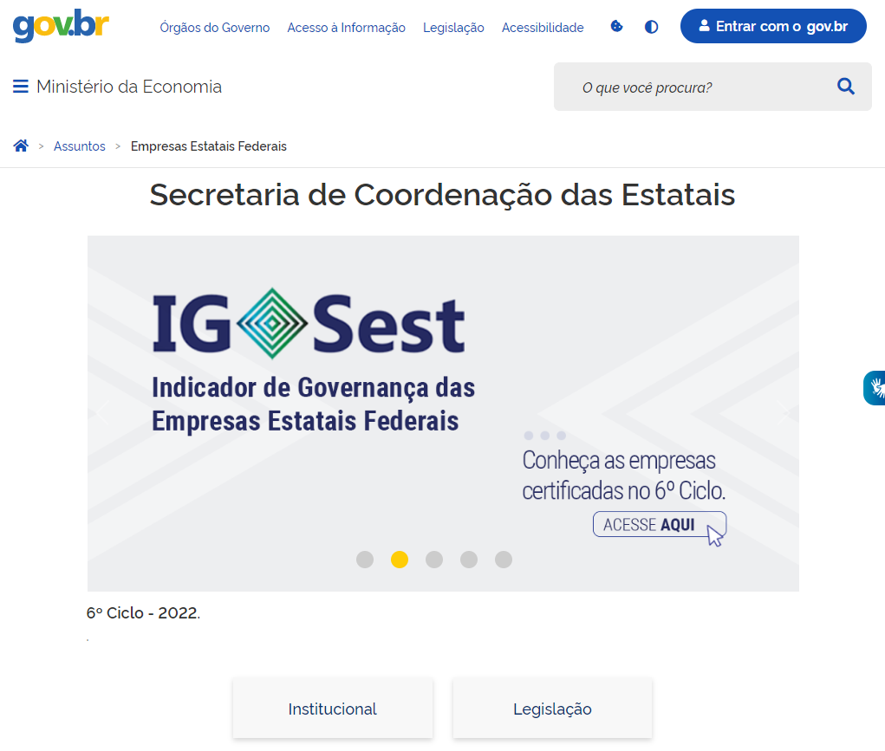
https://www.gov.br/economia/pt-br/assuntos/empresas-estatais-federais

